Slide 1
Aprendizaje por contexto (In-context learning) Transformers, uso de agentes, LangChain y RAG
Nicolás Caytuiro

Slide 2
Motivación
El in-context learning (también conocido como aprendizaje por contexto), es la capacidad de los modelos de lenguaje para aprender una tarea solo a partir de ejemplos o instrucciones provistas en el prompt, sin necesidad de entrenar o hacer fine-tuning de un modelo solo para esa tarea.
¿Cómo funciona?
El modelo observa ejemplos en el prompt y generaliza el patrón para resolver casos nuevos dentro de la misma interacción.
Reseña: “Me encantó la película.” → POSITIVA
Reseña: “No me gustó el final.” → NEGATIVA
Reseña: “Fue interesante pero un poco lenta.” → …

Slide 3
Prompting
Un prompt convierte una necesidad “humana” en una tarea comprensible para el modelo.
Anatomía recomendada de un prompt
[ROL O SISTEMA]
Eres un experto en IA y profesor del DCC U Chile.
[CONTEXTO]
Los estudiantes conocer Python, pero no han usado LLMs en producción.
[TAREA]
Explica que es few-shot prompting.
[FORMATO]
Responde en 4 viñetas y agrega un ejemplo corto.

Slide 4
Ingeniería de instrucciones
También conocido como prompt engineering, es el proceso de diseñar, optimizar y ajustar instrucciones (prompts) para guiar a los modelos de lenguaje y obtener respuestas más precisas, útiles y a medida.
Mejora la calidad, relevancia y especificidad de las respuestas generadas por el modelo.
Prompt poco claro
Resume este texto: …
Prompt mejorado:
Resume el siguiente texto en máximo 30 palabras, usa un tono formal y redacta como estudiante en …

Slide 5
Técnicas de instrucciones
Para obtener las mejores respuestas de un modelo de lenguaje, existen varias formas de construir y presentar las instrucciones. Estas técnicas varían desde las más simples, como dar solo una instrucción, hasta estrategias más avanzadas que incluyen ejemplos, reglas, contexto o pasos de razonamiento.
Zero-shot
En este enfoque, el modelo recibe únicamente la instrucción sobre la tarea a realizar, sin ningún ejemplo adicional que le muestre cómo debe ser la respuesta o salida del modelo.
El modelo debe interpretar la tarea y generar la respuesta adecuada solo a partir de lo que se le indica, utilizando el conocimiento general adquirido durante su entrenamiento.
Clasifica la siguiente reseña de película como POSITIVA o NEGATIVA: “Me aburrió mucho.”

Slide 6
Técnicas de instrucciones
One y few-shot
En estos enfoques, además de la instrucción, se incluyen uno (one-shot) o más (few-shot) ejemplos de entrada y salida en el prompt.
Esto ayuda al modelo a identificar el patrón que debe seguir y a generar respuestas más alineadas con lo esperado, sobre todo en tareas complejas o específicas.
Animal: “Tiburón” → ACUÁTICO
Animal: “Águila” → AÉREO
Animal: “Elefante” → …

Slide 7
Instrucciones de sistema, de contexto y rol
Este tipo de instrucciones permiten guiar al modelo de manera más precisa al establecer reglas generales (sistema), información relevante (contexto) o asignar un papel específico (rol). Con ellas controlamos mejor el formato, contenido, y estilo de la respuesta generada por el modelo.
Sistema:
Responde solo con una palabra: SÍ o NO.
Contexto:
Estás escribiendo para un blog de tecnología dirigido a principiantes.
Rol:
Actúa como profesor experto y responde de manera profesional a la siguiente pregunta.

Slide 8
Instrucciones de sistema, de contexto y rol
Instrucciones de sistema
Este tipo de instrucción define el comportamiento general que debe seguir el modelo, indicando reglas claras sobre el formato, el estilo, limites de la respuesta e incluso la postura que debe adoptar el modelo al momento de dar las respuestas.
Son útiles para controlar el tipo de salida que necesitamos, asegurando respuestas consistentes y adaptadas a nuestros requisitos.
Eres un profesor universitario experto en Inteligencia Artificial. Explica los conceptos de forma clara y con ejemplos.

Slide 9
Instrucciones de sistema, de contexto y rol
Instrucciones de contexto
Las instrucciones de contexto proporcionan información adicional relevante sobre la situación, el objetivo o el público, ayudando al modelo a generar respuestas más precisas y adecuadas al entorno de la tarea.
Al definir el contexto, se logra que la salida esté alineada con necesidades o condiciones específicas.
Contexto: El estudiante tiene conocimientos básicos de Python, pero nunca ha utilizado redes neuronales. Explica qué es una CNN.

Slide 10
Instrucciones de sistema, de contexto y rol
Instrucciones de rol
Las instrucciones de rol asignan al modelo una identidad o especialidad, indicándole que responda como si fuese una persona, profesional o personaje específico.
Esto afecta en el tono, el nivel de detalle y el tipo de conocimiento en la respuesta, haciendo que sea más relevante según el contexto deseado.
Actúa como un profesor universitario experto en Inteligencia Artificial y con más de 10 años de experiencia.

Slide 11
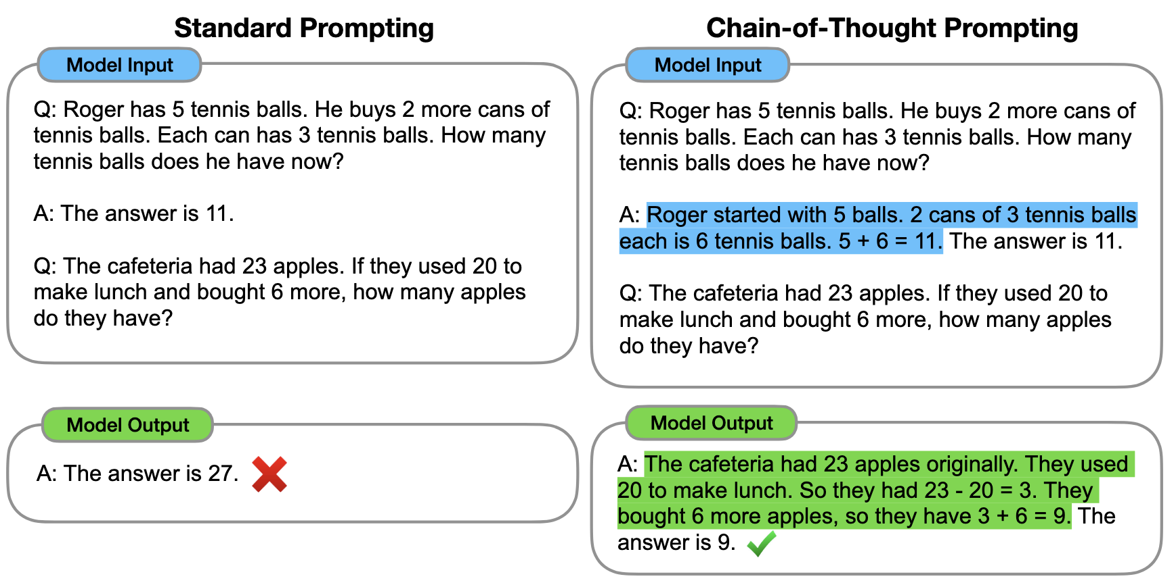
Cadena de pensamiento
Esta técnica consiste en pedir al modelo que explique su razonamiento paso a paso antes de dar la respuesta final.
De este modo, el modelo desglosa el problema en partes, lo cual lleva a soluciones más precisas, especialmente en tareas complejas o de lógica.

Slide 12
Técnicas para tareas complejas
Se ejecutan durante inferencia (cuando el modelo responde a un prompt).
Técnica | Descripción | Ejemplo de uso
Self-reflection | El modelo genera una respuesta, la persona revisa la respuesta, detecta posibles errores y le pide al modelo que corrija su respuesta. | Prompt 1: [le damos un problema complejo] … Prompt 2: Revisa la respuesta anterior y corrige los siguientes errores: …
Least-to-Most Prompting | Divide un problema complejo en varios subproblemas ordenados de más simple a más complejo, resolviendo cada uno antes de pasar al siguiente. | Resuelve este problema siguiendo estos pasos: Identifica los datos. Calcula las cantidades intermedias. Obtén la respuesta final.
Prompt Chaining | Conecta varios prompts en secuencia; la salida de un prompt se utiliza como entrada al siguiente hasta completar la tarea. | Prompt 1: Resume el documento. Prompt 2: Extrae las ideas principales. Prompt 3: Genera preguntas tipo examen.

Slide 13
Buenas prácticas
Es importante usar ejemplos relevantes, mantener indicaciones claras y simples, y ser específico sobre el formato de salida esperado.
Proporcionar ejemplos para ayudar al modelo a entender mejor la tarea, el formato y el tipo de respuesta que se espera.
Proporcionar instrucciones claras, directas y sin información innecesaria para que el modelo “comprenda” la tarea fácilmente y genere respuestas más acertadas.
Indicar claramente cómo quieres que sea la respuesta del modelo, definiendo el formato, la extensión, el estilo o el tipo de contenido esperado.
Es más efectivo decirle al modelo lo que debe hacer (instrucción) que decirle solo lo que no haga (restricción). Las instrucciones llevan a respuestas más precisas y útiles, mientras que las restricciones pueden generar ambigüedad o respuestas incompletas.
Redacta tu propio prompt y pídele a un LLM que lo mejore o adecue para una tarea particular.
Adáptate a actualizaciones del modelo. Diferencia entre versiones.

